Slide 1
XVI Congresso da Sociedade Portuguesa de Ciências da Educação (SPCE)
2022
Educação e Cidades: Tempos, espaços, atores e culturas
Título
Autores

Slide 2
XVI Congresso da Sociedade Portuguesa de Ciências da Educação (SPCE)
2022
Educação e Cidades: Tempos, espaços, atores e culturas
Título
Corpo de texto
Corpo de texto
Corpo de texto

Slide 3
XVI Congresso da Sociedade Portuguesa de Ciências da Educação (SPCE)
2022
Educação e Cidades: Tempos, espaços, atores e culturas
Título
Subtítulo

Slide 4
XVI Congresso da Sociedade Portuguesa de Ciências da Educação (SPCE)
2022
Educação e Cidades: Tempos, espaços, atores e culturas
Título
Corpo de texto, Corpo de texto, Corpo de texto, Corpo de texto,Corpo de texto, Corpo de texto, Corpo de texto, Corpo de texto, Corpo de texto, Corpo de texto, Corpo de texto, Corpo de texto, Corpo de texto, Corpo de texto, Corpo de texto, Corpo de texto, Corpo de texto, Corpo de texto

Slide 5
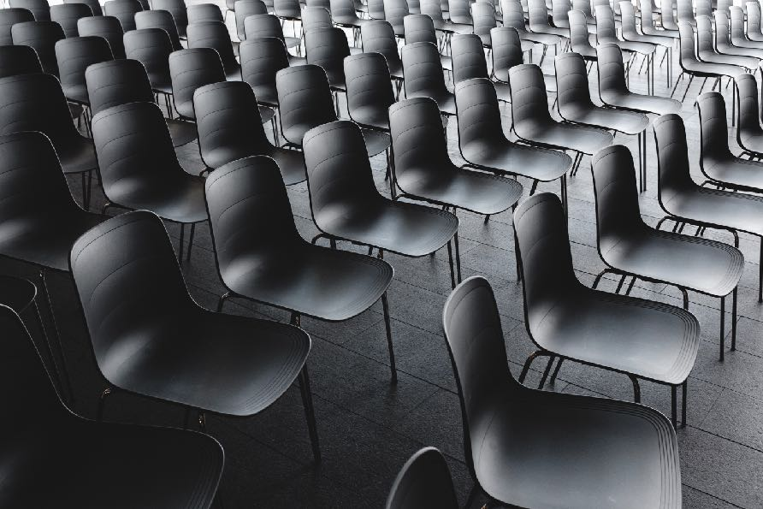
XVI Congresso da Sociedade Portuguesa de Ciências da Educação (SPCE)
2022
Educação e Cidades: Tempos, espaços, atores e culturas

Slide 6
XVI Congresso da Sociedade Portuguesa de Ciências da Educação (SPCE)
2022
Educação e Cidades: Tempos, espaços, atores e culturas
“Citação”
– Nome

